Slide 1
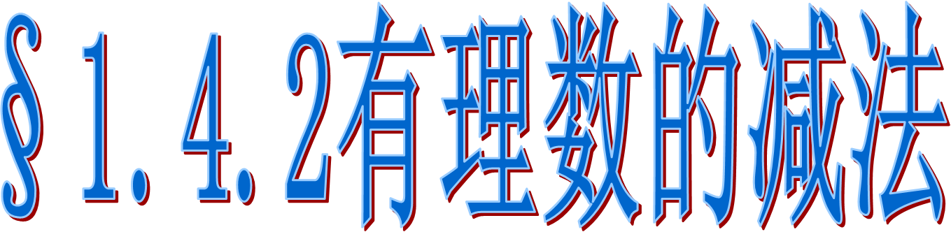
有理数的减法

Slide 3
１.什么样的两个数叫做互为相反数？
只有符号不同的两个数叫做互为相反数．
２.有理数的加法法则
（1）、同号两数相加，取与加数相同的符号，并把绝对值相加。
（2）、异号两数相加，绝对值相等时和为０；绝对值不等时，取绝对值较大的加数的符号，并用较大的绝对值减去较小的绝对值。
（3）、一个数同零相加，仍得这个数。

Slide 4
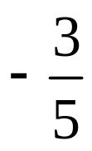
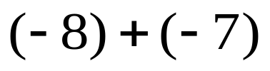
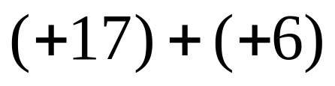


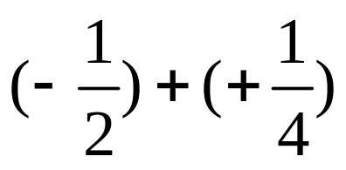
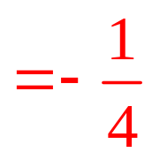
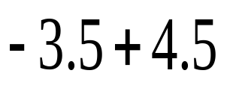

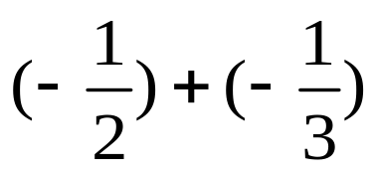
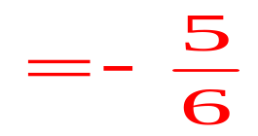
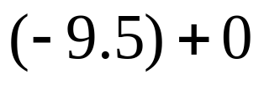

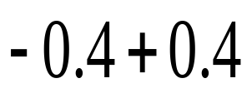

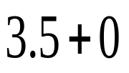

１.求出下列各数的相反数
－５.１，－３，０，－２.６，１.２，２０，
２.计算：

Slide 5
十一国庆节快到了，住在海南的小明一家人准备到北方的某个城市去过假期。于是，小明上网查了查最近几年下列城市在国庆假期的平均最高气温和平均最低气温。（如下表,单位：℃ ）
哈尔滨
大连
呼和浩特
银川
北京
最高平均气温
3
5
－3
0
21
最低平均气温
－5
－2
－5
－4
10
平均温差
如果小明一家想选择温差最小的城市去度假，他会选择哪一个城市？那我们先探究一下哈尔滨的温差吧。

Slide 6
这里的温差也就是最高温度比最低温度多多少度。
那哈尔滨的温差是多少呢？3-（-5）=8 （℃）
3
我们可以得到数学等式：
0
3-（-5）=3+（+）5
-5

Slide 7


互为相反数
3－（－5） =
3＋(+5)
减变加
有理数减法法则
减去一个数，等于加上这个数的相反数。
字母表示成公式
a－b＝a＋(－b)

Slide 8
十一国庆节快到了，住在海南的小明一家人准备到北方的某个城市去过假期。于是，小明上网查了查最近几年下列城市在国庆假期的平均最高气温和平均最低气温。（如下表）
哈尔滨
大连
呼和浩特
银川
北京
最高平均气温
3
5
-3
0
21
最低平均气温
-5
-2
-5
-4
10
平均温差
8
7
2
4
11
如果小明一家想选择温差最小的城市去度假，他会选择哪一个城市？

Slide 9
例1、计算下列各题：
（1）(-16)-（-9） （2）2-7
（3）0-(-2.5) （4）(-2.8)-(+1.7)
解：（1）(-16)-（-9）
=(-16)+(+9)
=-7
（2）2-7
=2+(-7)
=-5
（3）0-(-2.5)
=0+(+2.5)
=2.5
（4）原式＝
(-2.8)＋(－1.7)
=-4.5

Slide 10
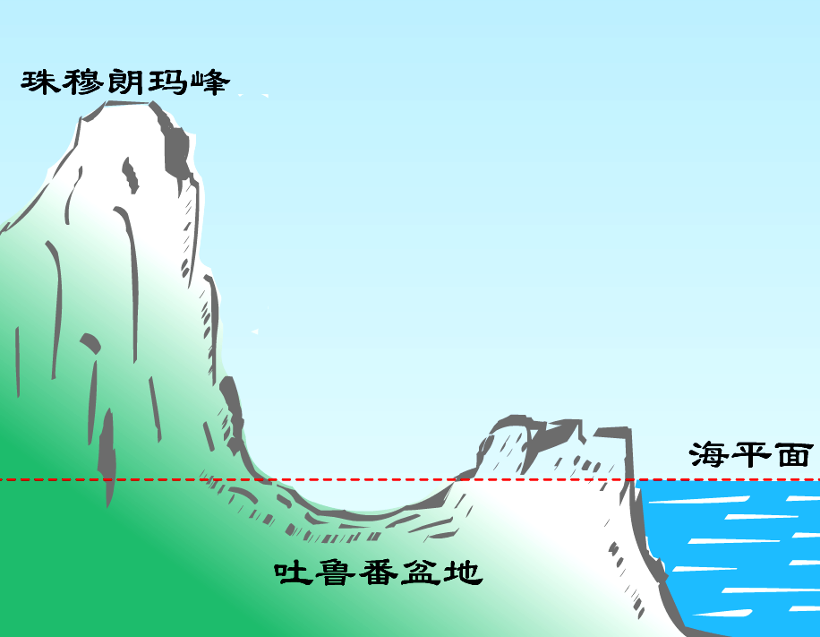
例２：世界上最高的山峰是珠穆朗玛峰，其海拔高度大约是8844米，吐鲁番盆地的海拔高度大约是－155米．两处高度相差多少米？
．
解：8844－（－155）
．
＝8844＋155
＝8999（米）

Slide 11
课时小结：
1.有理数减法法则
２.有理数减法法则是一个转化法则，有了这个法则之后．对于小学不能解决的2－5这类不够减的问题就不成问题了．也就是说，在有理数范围内，减法总可能实施．

Slide 12
3，知识呈现：
有理数减法法则
减去一个数，等于加上这个数的相反数
注意：在做减法运算时有 2 个要素要发生变化。
变
减号
加号
变
减数
相反数

Slide 13
例３:全班学生分为五组进行游戏，每组的基本分为100
分，答对一题加50分，答错一题扣50分．游戏结束时，
各组的分数如下：
第一组 | 第二组 | 第三组 | 第四组 | 第五组
100 | 150 | －400 | 350 | －100
（１）第一名超出第二名多少分？
（２）第一名超出第五名多少分？
解：
（１）350－150=200（分）
（２）350－（－400）=750（分）
答：第一名超出第二名200分，第一名超出第五名750分．

Slide 14


资料来源：3A备课网--整册备课资料打包下载
http://www.3abeike.com/

